Slide 1
Kristijono Donelaičio kūrybos stilius ir reikšmė
Įamžinimas
Ignas Ivoška

Slide 2
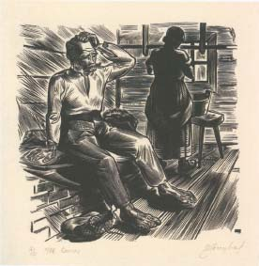
Stilius
„Metų“ kalbinės raiškos pamatas yra liaudiškas: poetas vartoja savo aplinkos tarmę ir žodyną.
Tačiau K. Donelaitis apie valstiečių gyvenimą pasakoja iškilminga, epiniams kūriniams būdinga eilėdara – hegzametru, o ne būrams įprastais liaudies dainų ar giesmių metrais.

Slide 3
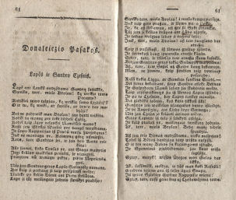
K.Donelaičio hegzametras
K.Donelaitis visus savo kūrinius rašė antikiniu hegzametru.
Hegzametras – nerimuotos šešių pėdų eilutės.
Antikinį hegzametrą K.Donelaitis pirmasis pritaikė lietuvių kalbos sistemai.

Slide 4
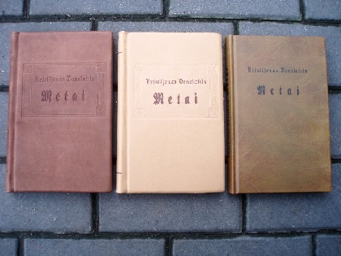
„Metų“ reikšmė
Pirmasis didesnės apimties grožinės lietuvių literatūros kūrinys .
„Metai“ įrašyti į Europos literatūros geriausių kūrinių sąrašą, kurį sudarė UNESKO.

Slide 5
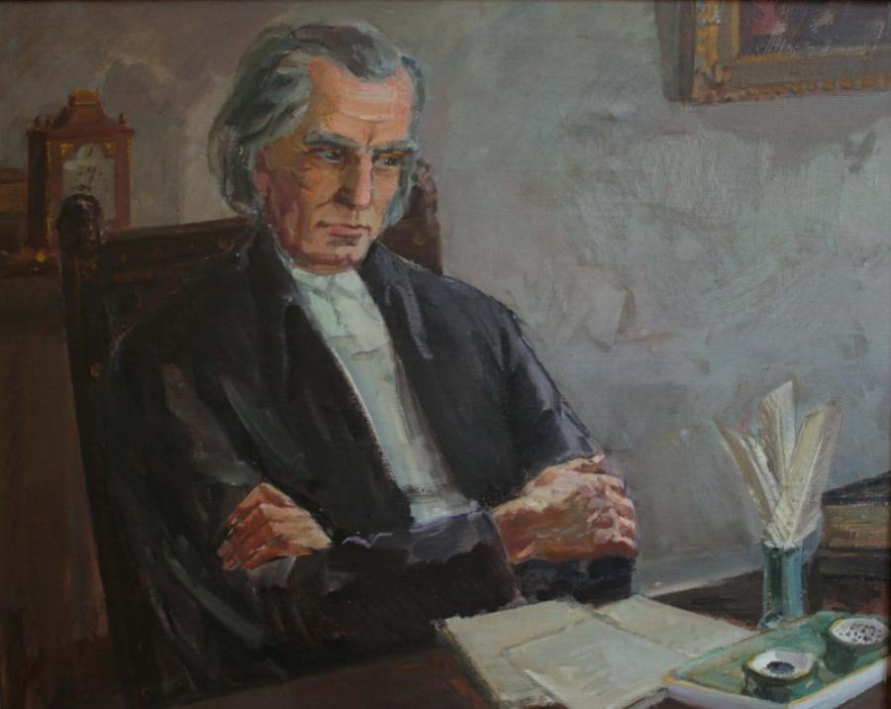
Įamžinimas
Kristijonas Donelaitis yra įamžintas įvairiais būdais:
įkurtas muziejus,
jo vardu pavadinta daug gatvių,
išleistos knygos,
pastatytos skulptūros.

Slide 6
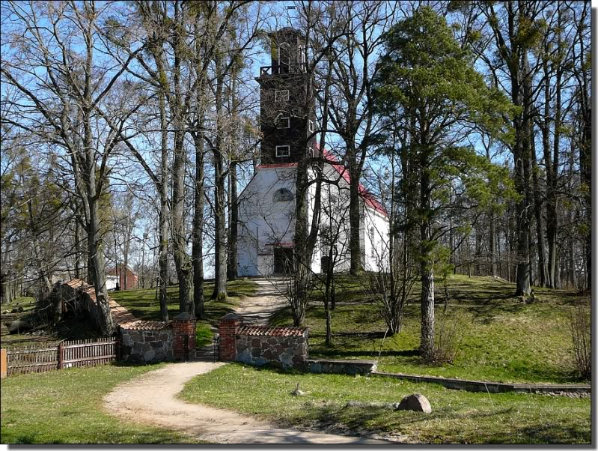
K.Donelaičio memorialinis muziejus
1979 m. Tolminkiemyje įkurtas K.Donelaičio memorialinis muziejus, skirtas lietuvių literatūros pradininko atminimui.

Slide 7
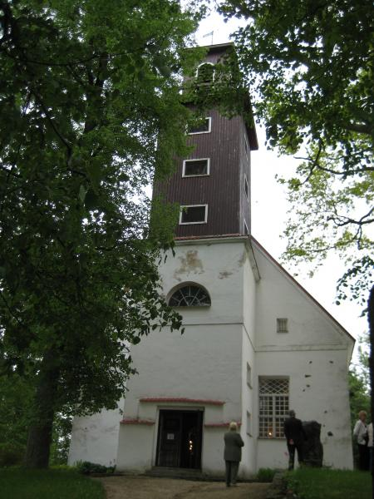
K.Donelaičio memorialinis muziejus
Dabar Tolminkiemis yra Kaliningrado srityje, taigi šį muziejų pasiekti yra ne taip paprasta.

Slide 8
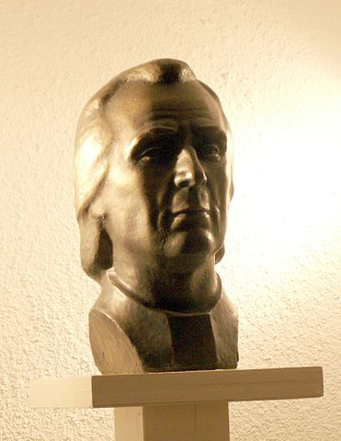
Muziejui priklauso tokie objektai:
Buvusi Tolminkiemio evangelikų liuteronų bažnyčia,
Klebonija,
Našlių namo bei klebonijos ūkinių pastatų pamatai,
Šulinys,
Šventoriaus mūro tvora,
Kapinių liekanos,
K. Donelaičio atminimo akmuo.

Slide 9
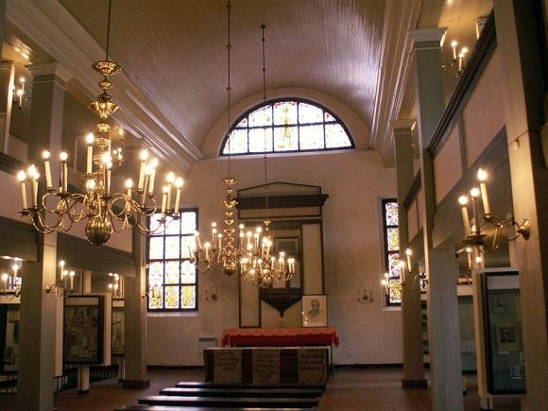
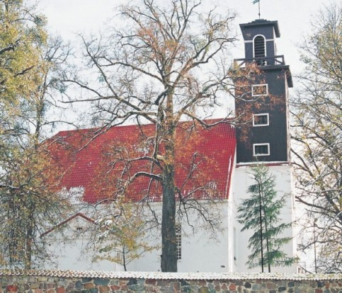
Tolminkiemio bažnyčia

Slide 10
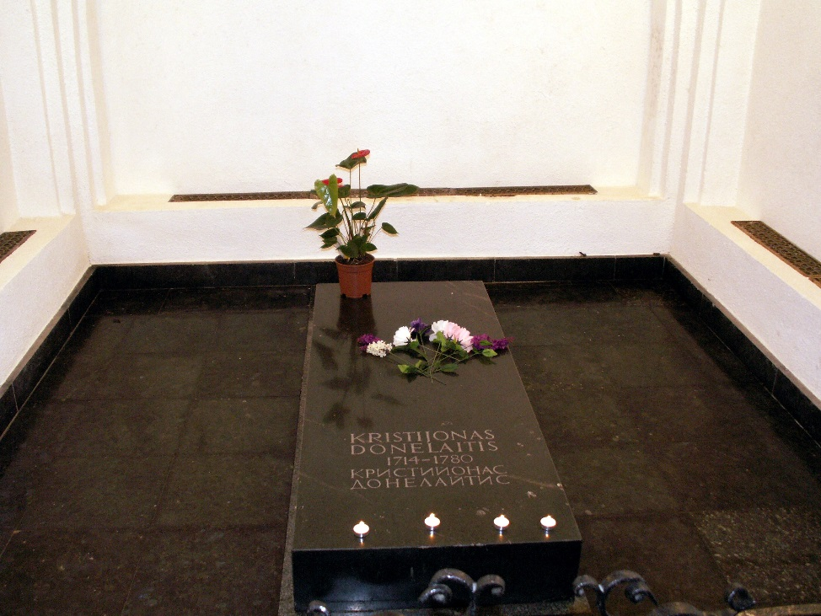
K.Donelaičio kapas

Slide 11
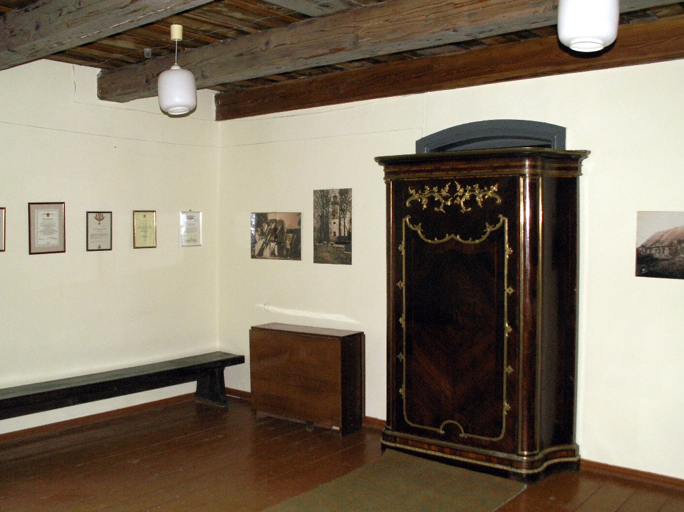
Klebonijos vidus

Slide 12
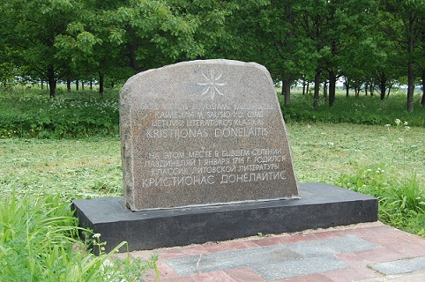
Atminimo akmuo

Slide 13
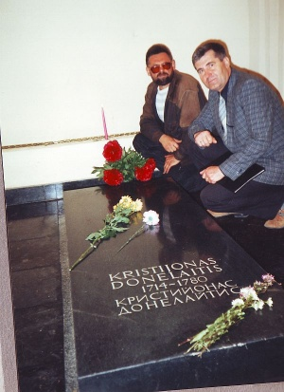

Kristijono Donelaičio draugija
Įsteigta 1992 metais.
Šios draugijos tikslai yra švietėjiški: skleisti informaciją apie K. Donelaitį, įamžinti jo atminimą.

Slide 14
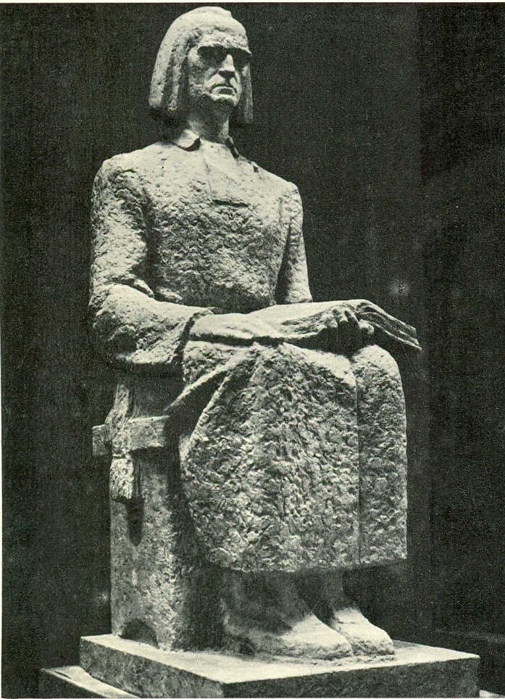
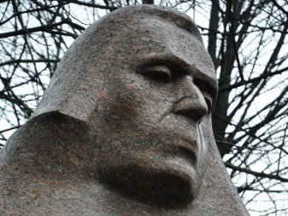
Paminklai
K. Donelaičio garbei pastatyta keletas paminklų įvairiuose miestuose.

Slide 15
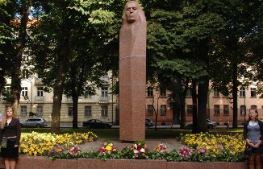
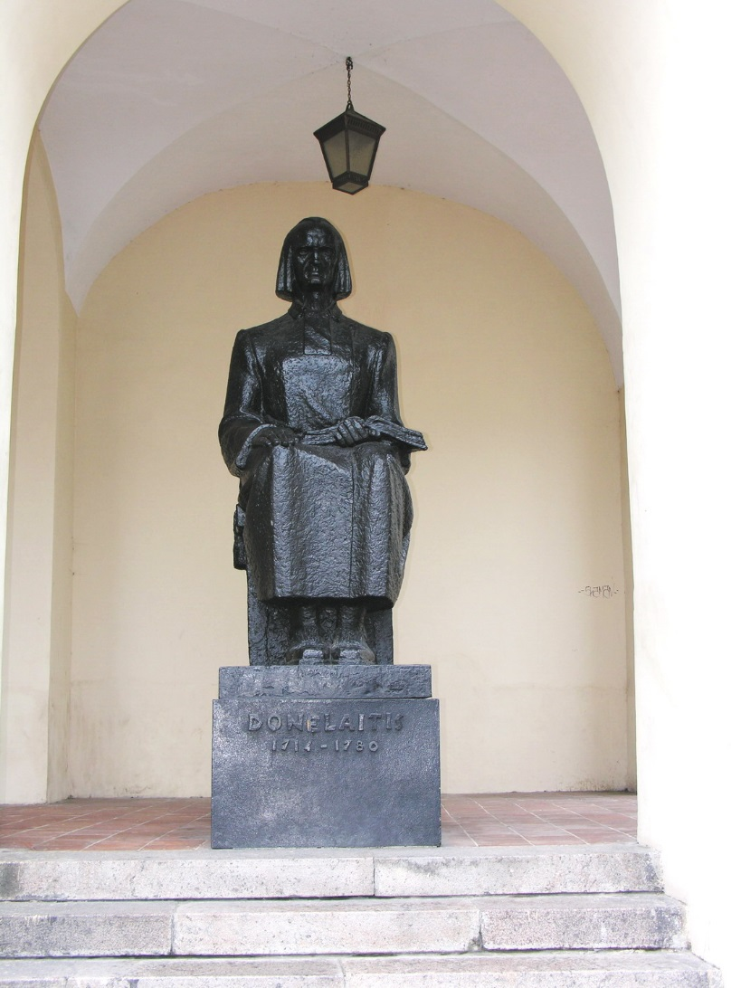
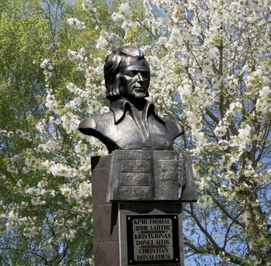
Donelaičio paminklai
Klaipėdoje
Tolminkiemyje
Vilniuje

Slide 16
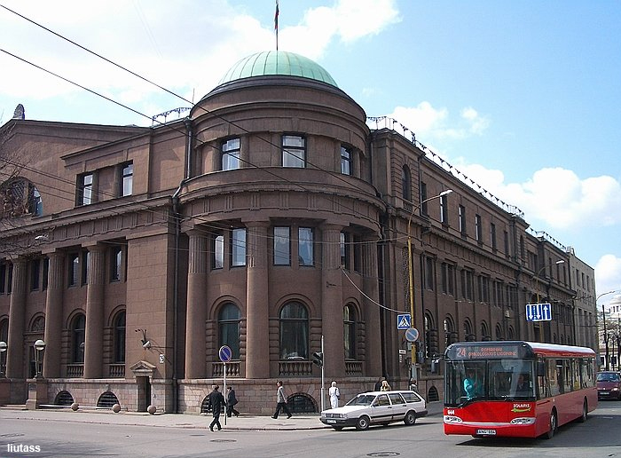
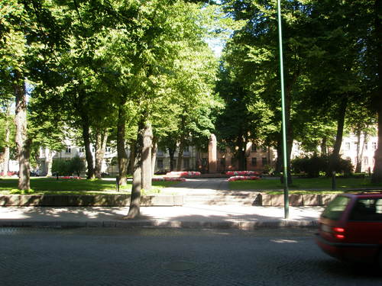
Gatvės
K.Donelaičio vardu Lietuvoje yra pavadinta daugiau nei 10 gatvių.
K.Donelaičio gatvė yra net Nesterove, Kaliningrado srityje.
Klaipėdoje yra K. Donelaičio aikštė.

Slide 17

Pašto ženklas
Donelaičio 300 metų jubiliejaus proga bus išleistas pašto ženklas su jo atvaizdu.

